Slide 1
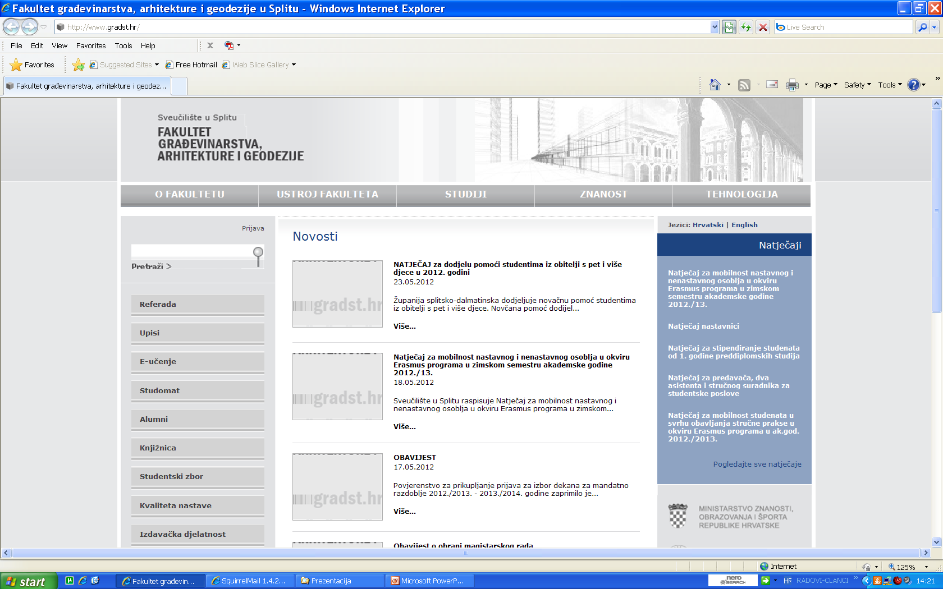
7. MARKETING – strategija i planiranje
Planiranje graditeljskih investicija

Slide 2
SADRŽAJ
1. UVOD
2. STRATEGIJA
2.1 Analiza tržišta
2.2 Jake strane i slabosti tvrtke
3. SISTEM MARKETING PLANIRANJA U 10 FAZA
4. MARKETING I GLOBLNO PLANIRANJE
4.1 Organizacija planiranja
4.2 Planiranje i veličina tvrtke
4.3 Globalno planiranje
4.4 Objektivnost u planiranju
5. SPECIFIČNA PITANJA MARKETINGA
6. ISTRAŽIVANJE TRŽIŠTA I INFORMACIJSKI SISTEM
7. PROGNOZA
8. FORMIRANJE CIJENA U GRAĐEVINARSTVU
8.1 Rješavanje nesporazuma po ugovorima
8.2 Normativna osnova predračuna
9. PRODUKTIVNOST RADA I PLAĆA RADNIKA
9.1 Produktivnost rada
9.2 Načini i plaćanja rada
9.3 Koncesije
GRAĐEVINSKI RADOVI U INOZEMSTVU
11. PRIMJER

Slide 3


1. UVOD
Marketing pokušava definirati pravila i principe tržišnog ponašanja poduzeća u određenim uvjetima
Ovaj proces sastoji se od tri faze :
• identifikacija potreba potrošača
• promocija proizvoda i usluga
• zadovoljenje potreba potrošača, s tim da tvrtka ostvari zadovoljavajući profit

Slide 4


2. STRATEGIJA
Da bi prešla s jedne na drugu vrstu poslova tvrtka mora provesti ispitivanje u dvije faze:
• prognoza tržišta
• procjene jakih i slabih strana tvrtke

Slide 5


2. 1 Analiza tržišta
Analiza konkurencije
- ova analiza sadrži pregled ponašanja i rezultata poslovanja konkurentskih firmi u proteklom periodu
Analiza potencijala tržišta
- prije ulaska na nova i širenja na stara tržišta potrebno je detaljno poznavanje konkurencije
Analiza konkurencije za resurse
- za svaki novi pothvat potreban je novac – kapital da bi se mogla nabaviti oprema i materijal za proizvodnju odgovarajućih dobara
Analiza klijenata
- informacije o klijentima – potencijalnim kupcima trebaju biti pouzdane i iscrpne jer mogu znatno utjecati na odluku tvrtke za ulazna na određeno tržište

Slide 6

2. 2 Jake strane i slabosti tvrtke
Organizacijska struktura
većina tvrtki ima organizacijsku strukturu u obliku
obiteljskog stabla
ulazak na nova tržišta pruža priliku da se testira
kvaliteta sadašnjih managera tvrtke
Sektori financiranja i operativne kontrole
- analiza ovih sektora je dosta opsežna pa je ne treba vršiti bez prethodne pripreme i određivanja pravaca razvoja
Tehničko iskustvo i fizički resursi
- dobri manageri u građevinarstvu moraju biti i dobri inženjeri
- svaka promjena u politici tvrtke mora biti zasnovana na zdravoj podlozi, na iskustvu
- iskustvo pokazuje da je kod uvođenja promjena potrebno angažirati i ljude „van struke“
Trendovi koji mogu iskriviti analize
- kada je na izložen način dana prognoza potražnje i konkurencije te je izvršena analiza šansi i rizika ulaska na nova tržišta, zajedno s procjenom jakih i slabih strana organizacije, time je uglavnom formulirana reviziona politika tvrtke

Slide 7

3. SISTEM MARKETING PLANIRANJA U 10 FAZA
1. Unutarnja procjena tvrtke
2. Vanjska procjena tvrtke
3. Pregled postojećih i identifikacija novih poslovnih mogućnosti
4. Procjena budućeg potencijala tržišta za svaku identificiranu poslovnu mogućnost
5. Procjena sposobnosti tvrtke da osigura uspješno poslovanje na određenim sektorima tržišta
6. Rangiranje opcija na osnovu potencijalnog profita vladajućih uvjeta te kadrovi tvrtke
7. Definiranje i usvajanje marketinških ciljeva
8. Priprema detaljnog poslovnog plana radi ostvarivanja određenih ciljeva
9. Provođenje plana
10. Praćenje i usvajanje planova prema danim uvjetima i stupnju njihovog ostvarivanja

Slide 8

4. MARKETING I GLOBALNO PLANIRANJE
4.1 Organizacija planiranja
• Planiranjem dobijamo relevantne podatke na razumljiv i sistematski način
• Formiraju se kriteriji za kontrolu procedure
• Unapređenje poslovanja tvrtke

Slide 9


4.2 Planiranje i veličina tvrtke
• Male tvrtke- jednostavan opći plan
• Srednje i veće tvrtke- globalni plan čija je ključna komponenta marketing plan
• Velike tvrtke-plan za svaki sektor tržišta

Slide 10
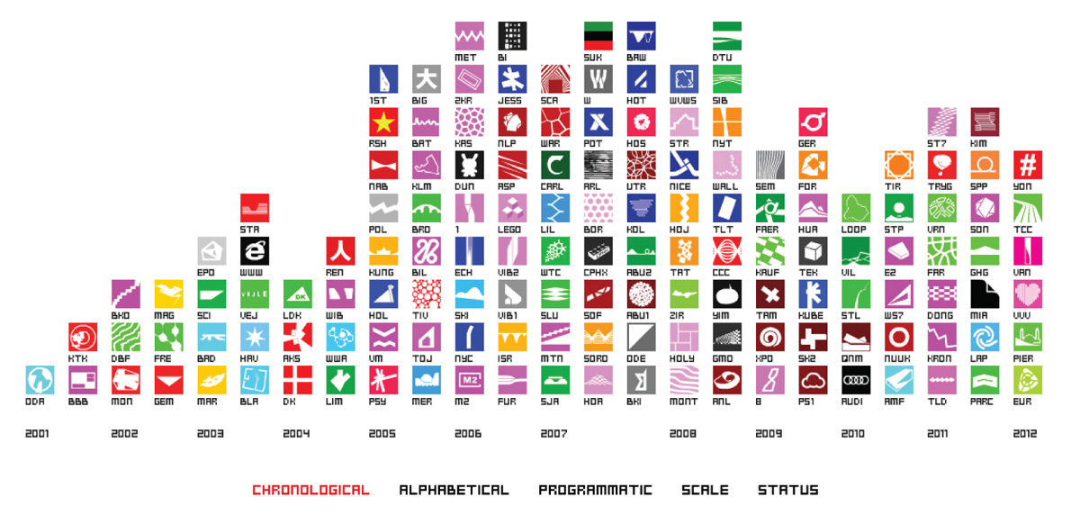
4.2 Globalno planiranje
• Globalno planiranje dublje je i šire od marketing plana
• Manje tvrtke koriste marketing plan kao globalni plan
• Globalni plan jer kontinuiran proces upravljanja s pogledom u budućnost

Slide 11
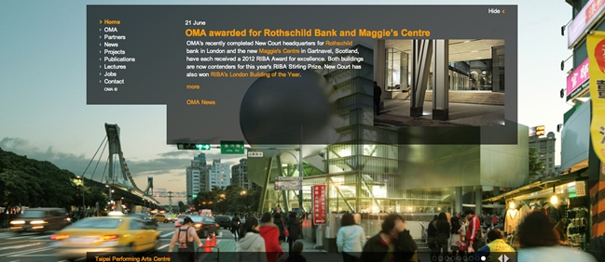
4.2 Objektivnost u planiranju
• Procjena stvari, događaja i pojava koja potpuno isključuje emociju, imaginaciju, subjektivna mjerila

Slide 12
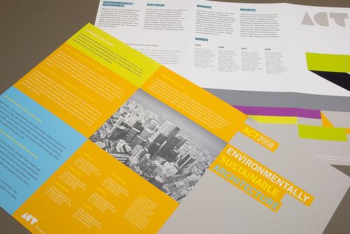

5. SPECIFIČNA PITANJA MARKETINGA
• Identit
• Komunikacija s potrošačima
• Reklama
• Brošure i ostala sredstva
• Prodaja i promocija proizvoda i usluga
• Prodajni tim i proces prodaje

Slide 13

6. ISTRAŽIVANJE TRŽIŠTA I INFORMACIJSKI SISTEM
• Za uspješno planiranje potrebne su pravovremene i točne informacije
• Istraživanje se provodi u četiri faze- analiza, hipoteza, sinteza, antiteza
• Poznavanje statistike i drugih nauka

Slide 14

7. PROGNOZA
• neophodni pratilac poslovanja tvrtke
• tvrtka se koristi prognozom kod postavljanja ciljeva
• U poslovnom svijetu se koriste tri razine prognoza:
kratkoročna - koja se odnosi na period od jednog do dvanaest mjeseci
srednjoročna - koja se odnosi na period od jedne do tri godine
dugoročna - obuhvaća vrijeme od tri do pet godina, a izuzetno i duži period

Slide 15

8. FORMIRANJE CIJENA U GRAĐEVINARSTVU
8.1 Rješavanje problema po ugovorima
U SAD-u i zemljama koje slijede američku praksu predračunska vrijednost – cijena ostvarenja projekta sastoji se od sljedećih troškova investitora:
• Vrijednost – cijena građenja (građevinskih radova)
• Vrijednost – cijena nabave i montaže opreme
• Vrijednost – cijena projektantskih radova i usluga projektanata
• Troškovi financiranja
• Nepredviđeni troškovi

Slide 16
8.2 Normativna osnova predračuna
Izrada predračuna, bez obzira na tip ugovora i veličinu i vrstu objekta, je za izvođačku tvrtku i investitora od primarne važnosti.
Razrada projektno – predračunske dokumentacije za potrebe investitora (srednjeg i velikog) objekta prolazi, po pravilu kroz slijedeće faze:
• prva faza - prikupljanje i razrada polaznih podataka za projekt – prethodni predračun
• druga faza – idejni projekt objekta – početni predračun
• treća faza – tehnički projekt, zarada idejnog projekta – poboljšani proračun
• četvrta faza – razrada radnih crteža i specifikacija – konačni predračun s kojim se ide na natječaj
Prosječna točnost predračuna u usporedbi sa stvarnim podacima je:
- u prvoj fazi ± 25%
- u drugj fazi ± 15-20 %
- u trećoj fazi ± 5-7 %
- u četvrtoj fazi ± 2-3 %

Slide 17
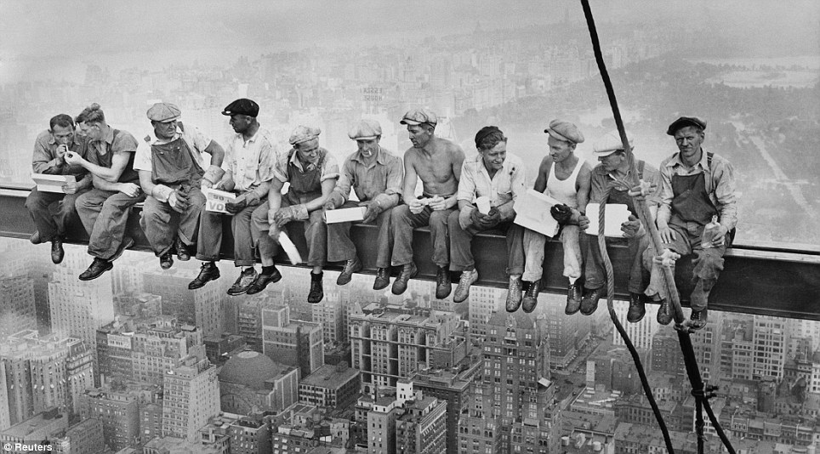
9. PRODUKTIVNOST RADA I PLAĆA RADNIKA
9.1 Produktivnost rada
Po kvalifikacijskom sastavu radnici se dijele na dvije grupe:
• kvalificirani radnici
• pomoćni radnici

Slide 18

9.2 Načini plaćanja radnika
U SAD-u i nekim zemljama koje slijede američku praksu postoje tri načina najma i isplate plaće radnicima, a to su:
• na osnovu kolektivnih ugovora između poduzetnika i sindikata
• na osnovu ugovora asocijacija tvrtki – izvođača sa radnicima, ali bez učešća sindikata
• na osnovu osobnog dogovora privatnog poduzetnika i radnika bez pisanog dokumenta

Slide 19


9.3 Koncesije
Velike građevinske tvrtke u razvijenim zemljama dio svojih kapaciteta često koriste za izvođenje radova i pružanje usluga u drugim zemljama, naročito zemljama tzv. trećeg svijeta – zemljema u razvoju.
U takvim uvjetima dolazi do bitnih transformacija postojećih organizacijskih formi upravljanja radi prilagođavanja lokalnim uvjetima poslovanja.
Organizacijska forma izgradnje tipa „build and operate“ -financiranje izgradnje objekta ostvaruje izvođačka građevinska organizacija, tj građevinska tvrtka koja zatim vraća uložena sredstva putem naplata od budućih potrošača ili korisnika građevinskih proizvoda, točnije objekata.
Koncesije omogućavaju razvoj infrastrukture ubrzanim tempom.

Slide 20
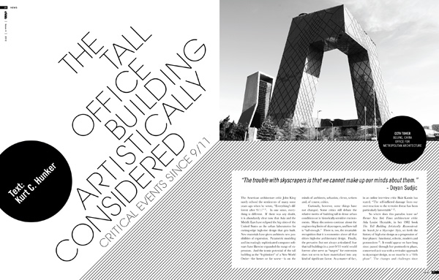
10. GRAĐEVINSKI RADOVI U INOZEMSTVU
Vlasničke prednosti
Tvrtka treba imati konkurentske ili vlasničke
prednosti u odnosu na tvrtke zemlje domaćina,
kao i u odnosu na tvrtke drugih zemalja.
Vlasničke prednosti mogu potjecati iz:
• specifičnhi faktora koji se odnose na tvrtku
• specifičnih faktora koji se odnose na proizvodnju
• specifičnih faktora koji se odnose na zemlju
Prednosti lokacije
Za tvrtke je korisnije da preuzimu proizvodnju van granica svoje zemlje
Na odluku gdje treba proizvoditi utječe mnogo faktora, npr: raspoloživost prirodnih resursa, političko, pravno i socijalno okruženje, tvrtka će izabrati lokacije u onim zemljama koje nude najpovoljniju kombinaciju prednosti lokacije i vlasničkih prednosti.
Osoblje za rad u inozemstvu
Građevinska tvrtka za uspješan rad u inozemstvu treba imati sposobne managere koji su u stanju donositi odluke i vući poslovne poteze bez oklijevanja i nepotrebnog traženja savjeta i pomoći glavne uprave u zemlji.

Slide 21

11. PRIMJER
UDRUŽENJE HRVATSKIH ARHITEKATA
http://ebookbrowsee.net/uha-marketing-plan-2008-pps-d135157969

Slide 22

11. PRIMJER
UDRUŽENJE HRVATSKIH ARHITEKATA
http://ebookbrowsee.net/uha-marketing-plan-2008-pps-d135157969

Slide 23
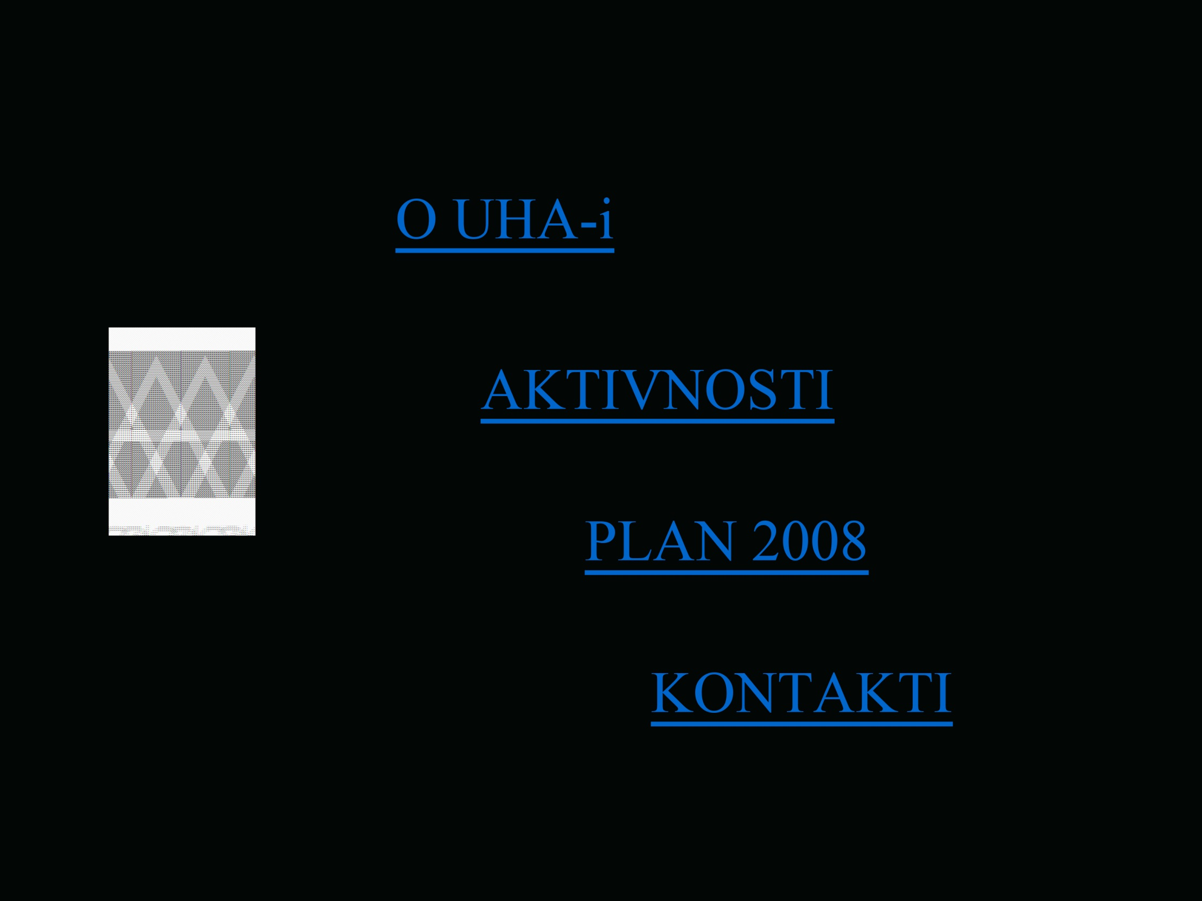
11. PRIMJER
UDRUŽENJE HRVATSKIH ARHITEKATA
http://ebookbrowsee.net/uha-marketing-plan-2008-pps-d135157969

Slide 24
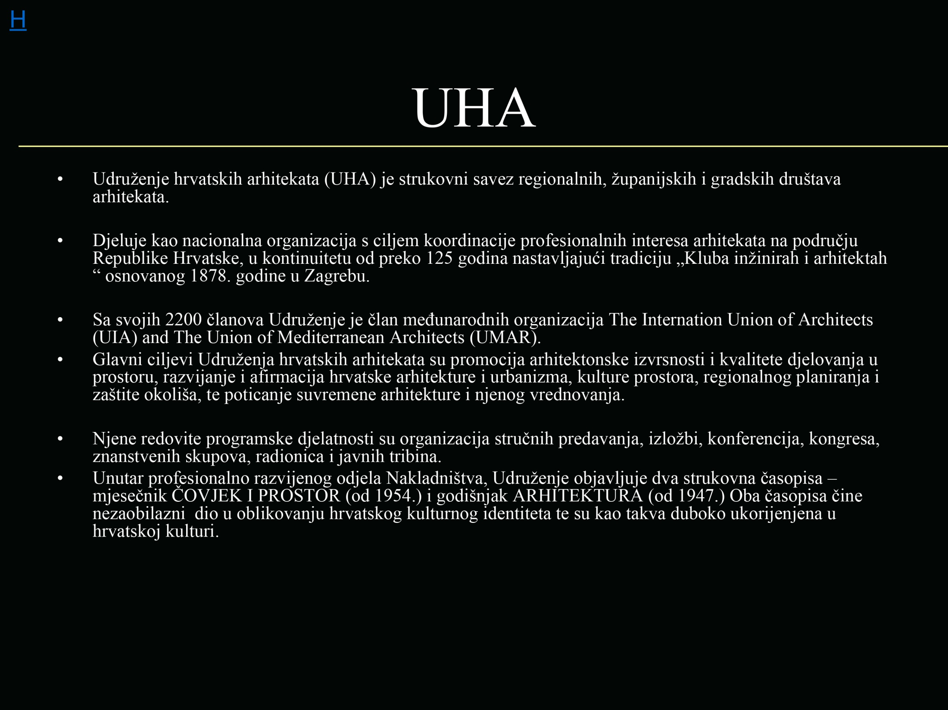
11. PRIMJER
UDRUŽENJE HRVATSKIH ARHITEKATA
http://ebookbrowsee.net/uha-marketing-plan-2008-pps-d135157969

Slide 25
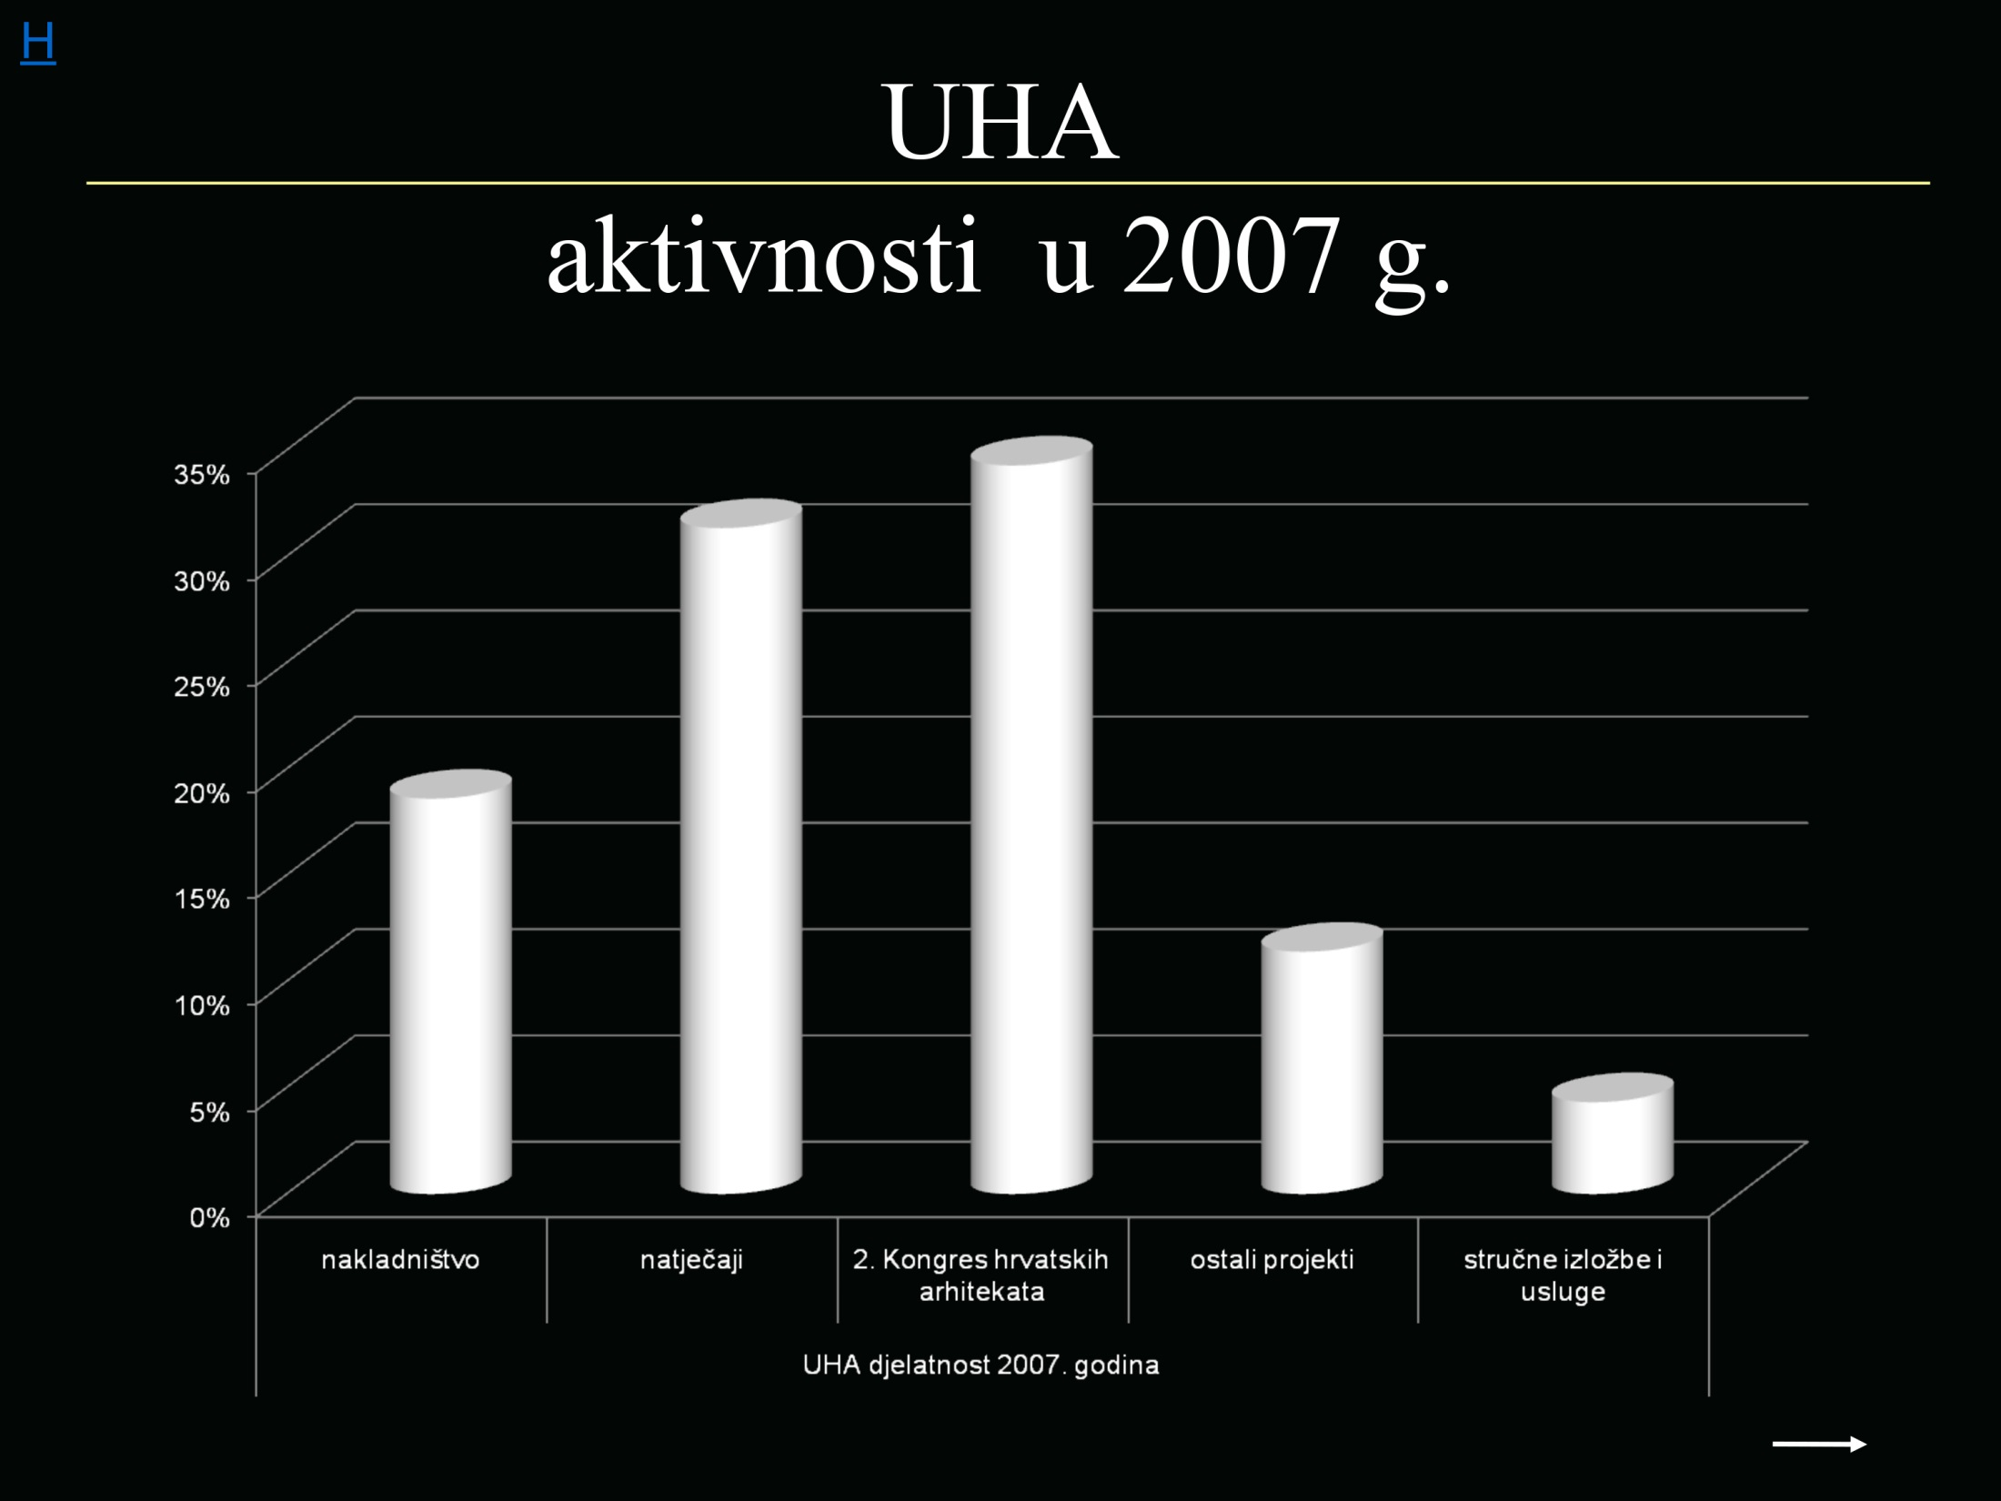
11. PRIMJER
UDRUŽENJE HRVATSKIH ARHITEKATA
http://ebookbrowsee.net/uha-marketing-plan-2008-pps-d135157969

Slide 26
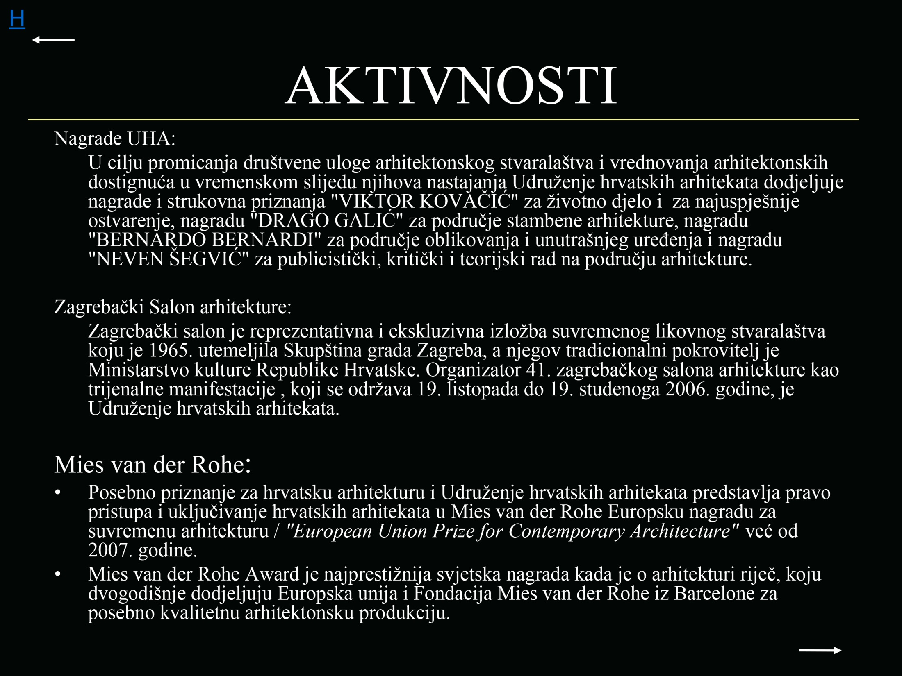
11. PRIMJER
UDRUŽENJE HRVATSKIH ARHITEKATA
http://ebookbrowsee.net/uha-marketing-plan-2008-pps-d135157969

Slide 27
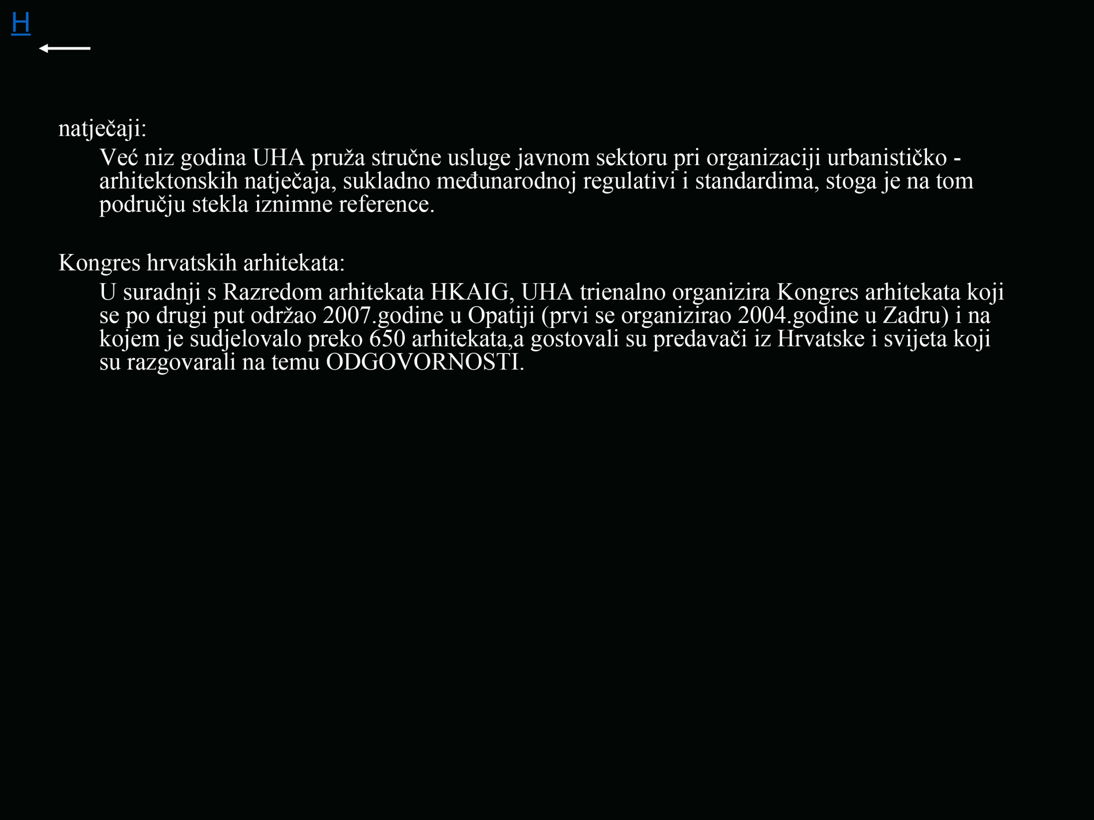
11. PRIMJER
UDRUŽENJE HRVATSKIH ARHITEKATA
http://ebookbrowsee.net/uha-marketing-plan-2008-pps-d135157969

Slide 28
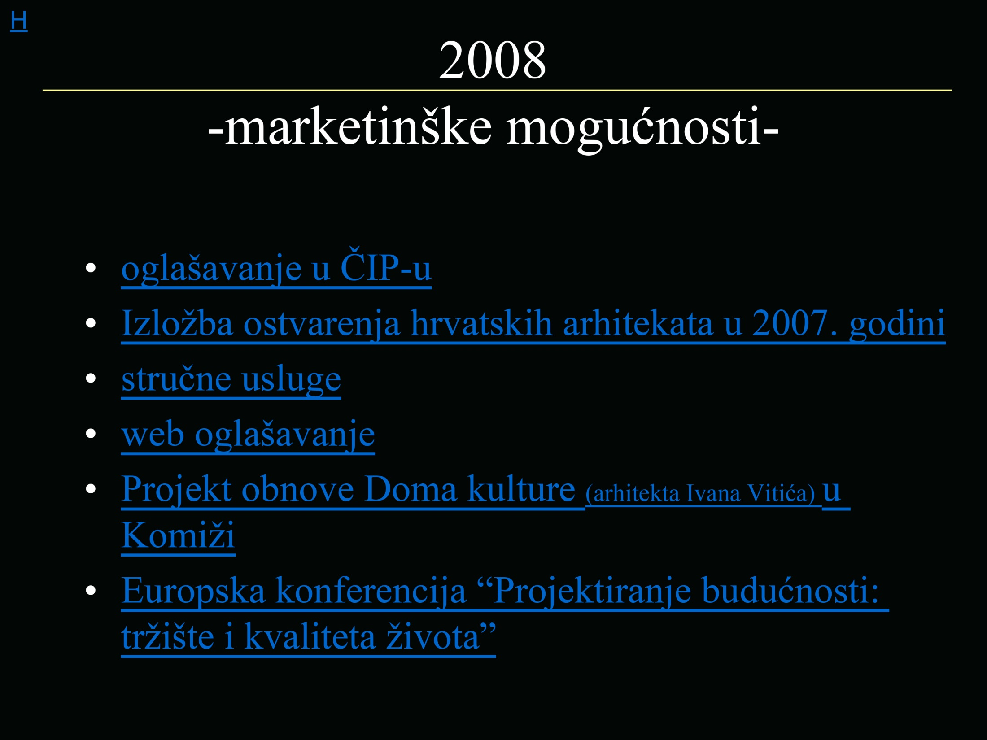
11. PRIMJER
UDRUŽENJE HRVATSKIH ARHITEKATA
http://ebookbrowsee.net/uha-marketing-plan-2008-pps-d135157969

Slide 29
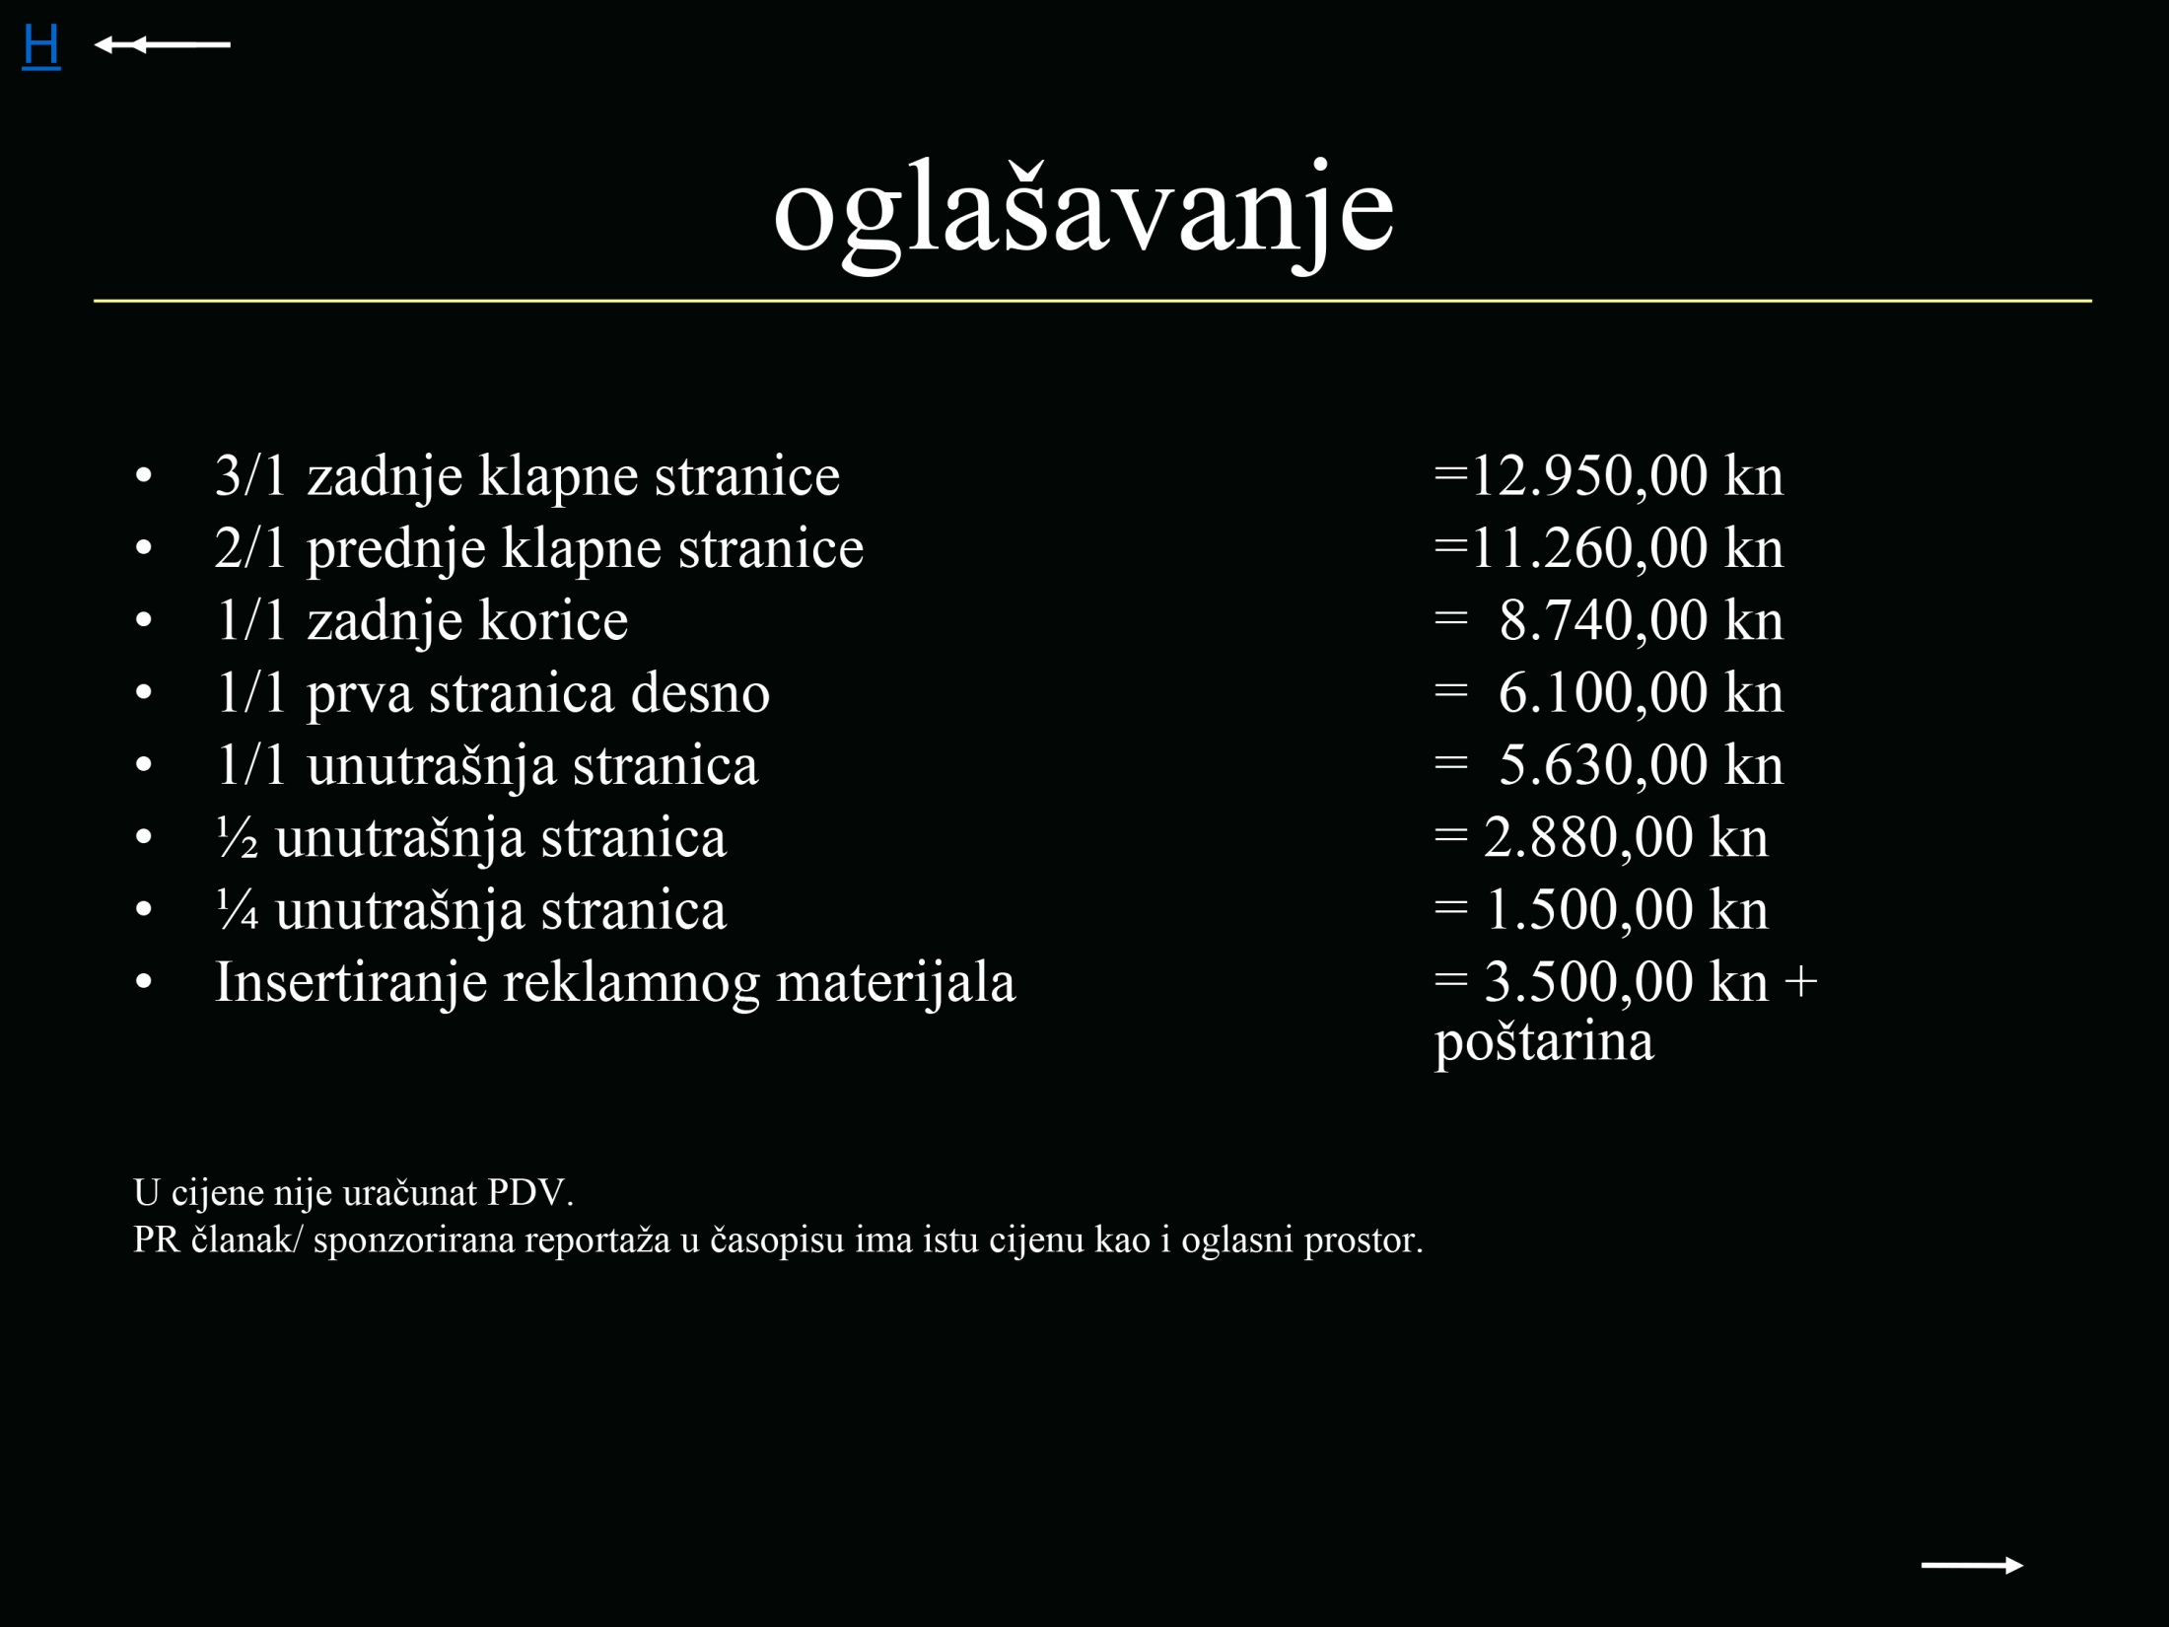
11. PRIMJER
UDRUŽENJE HRVATSKIH ARHITEKATA
http://ebookbrowsee.net/uha-marketing-plan-2008-pps-d135157969

Slide 30
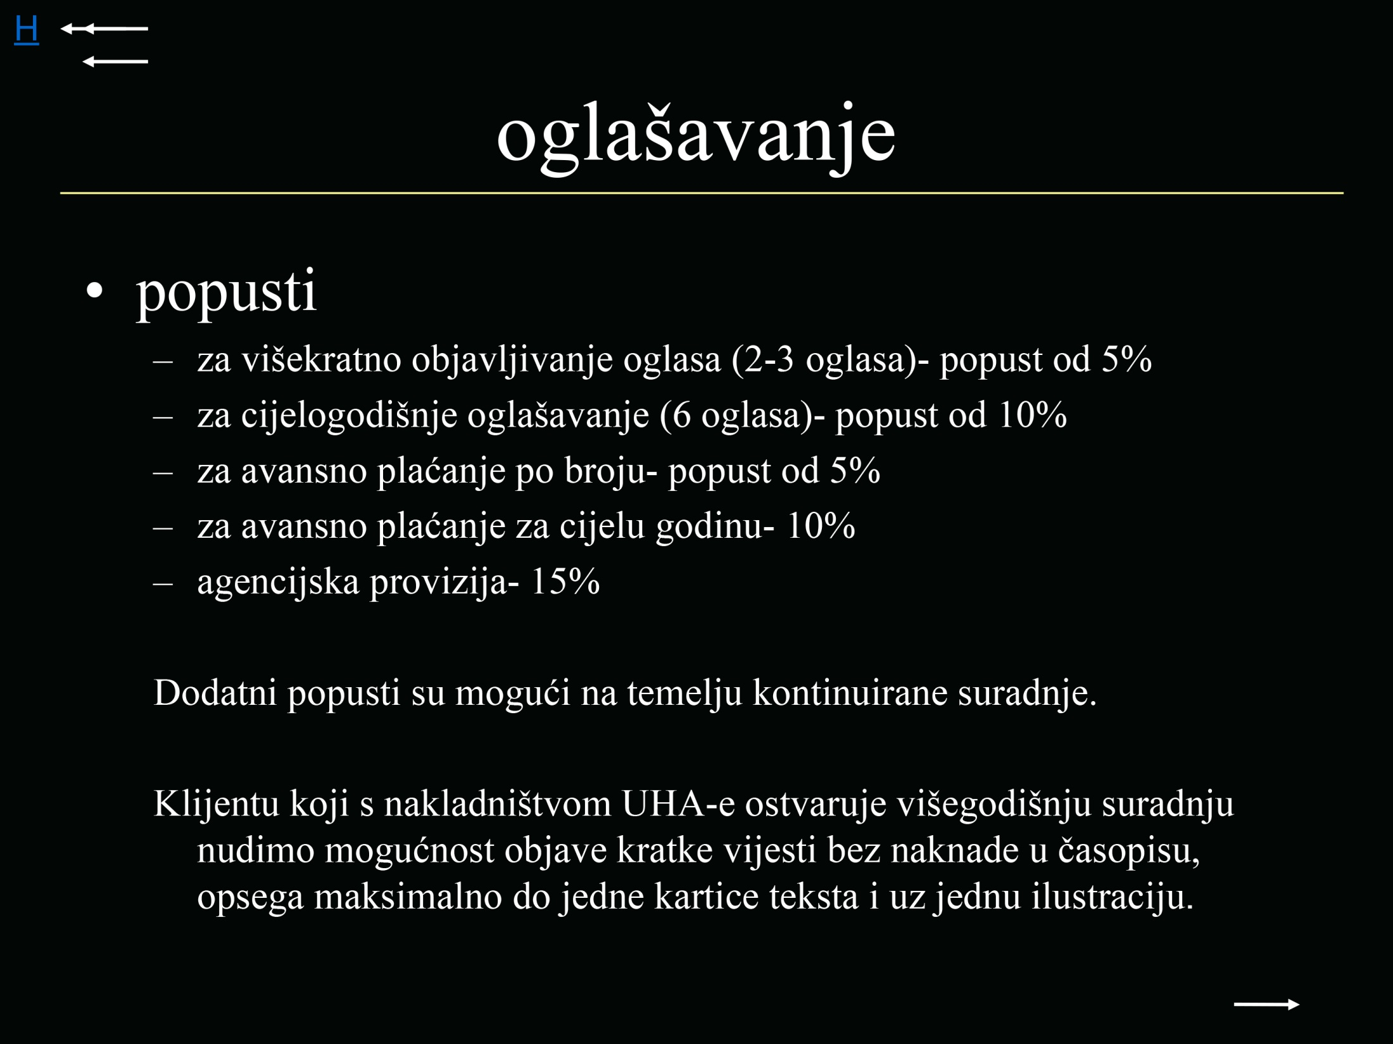
11. PRIMJER
UDRUŽENJE HRVATSKIH ARHITEKATA
http://ebookbrowsee.net/uha-marketing-plan-2008-pps-d135157969

Slide 31
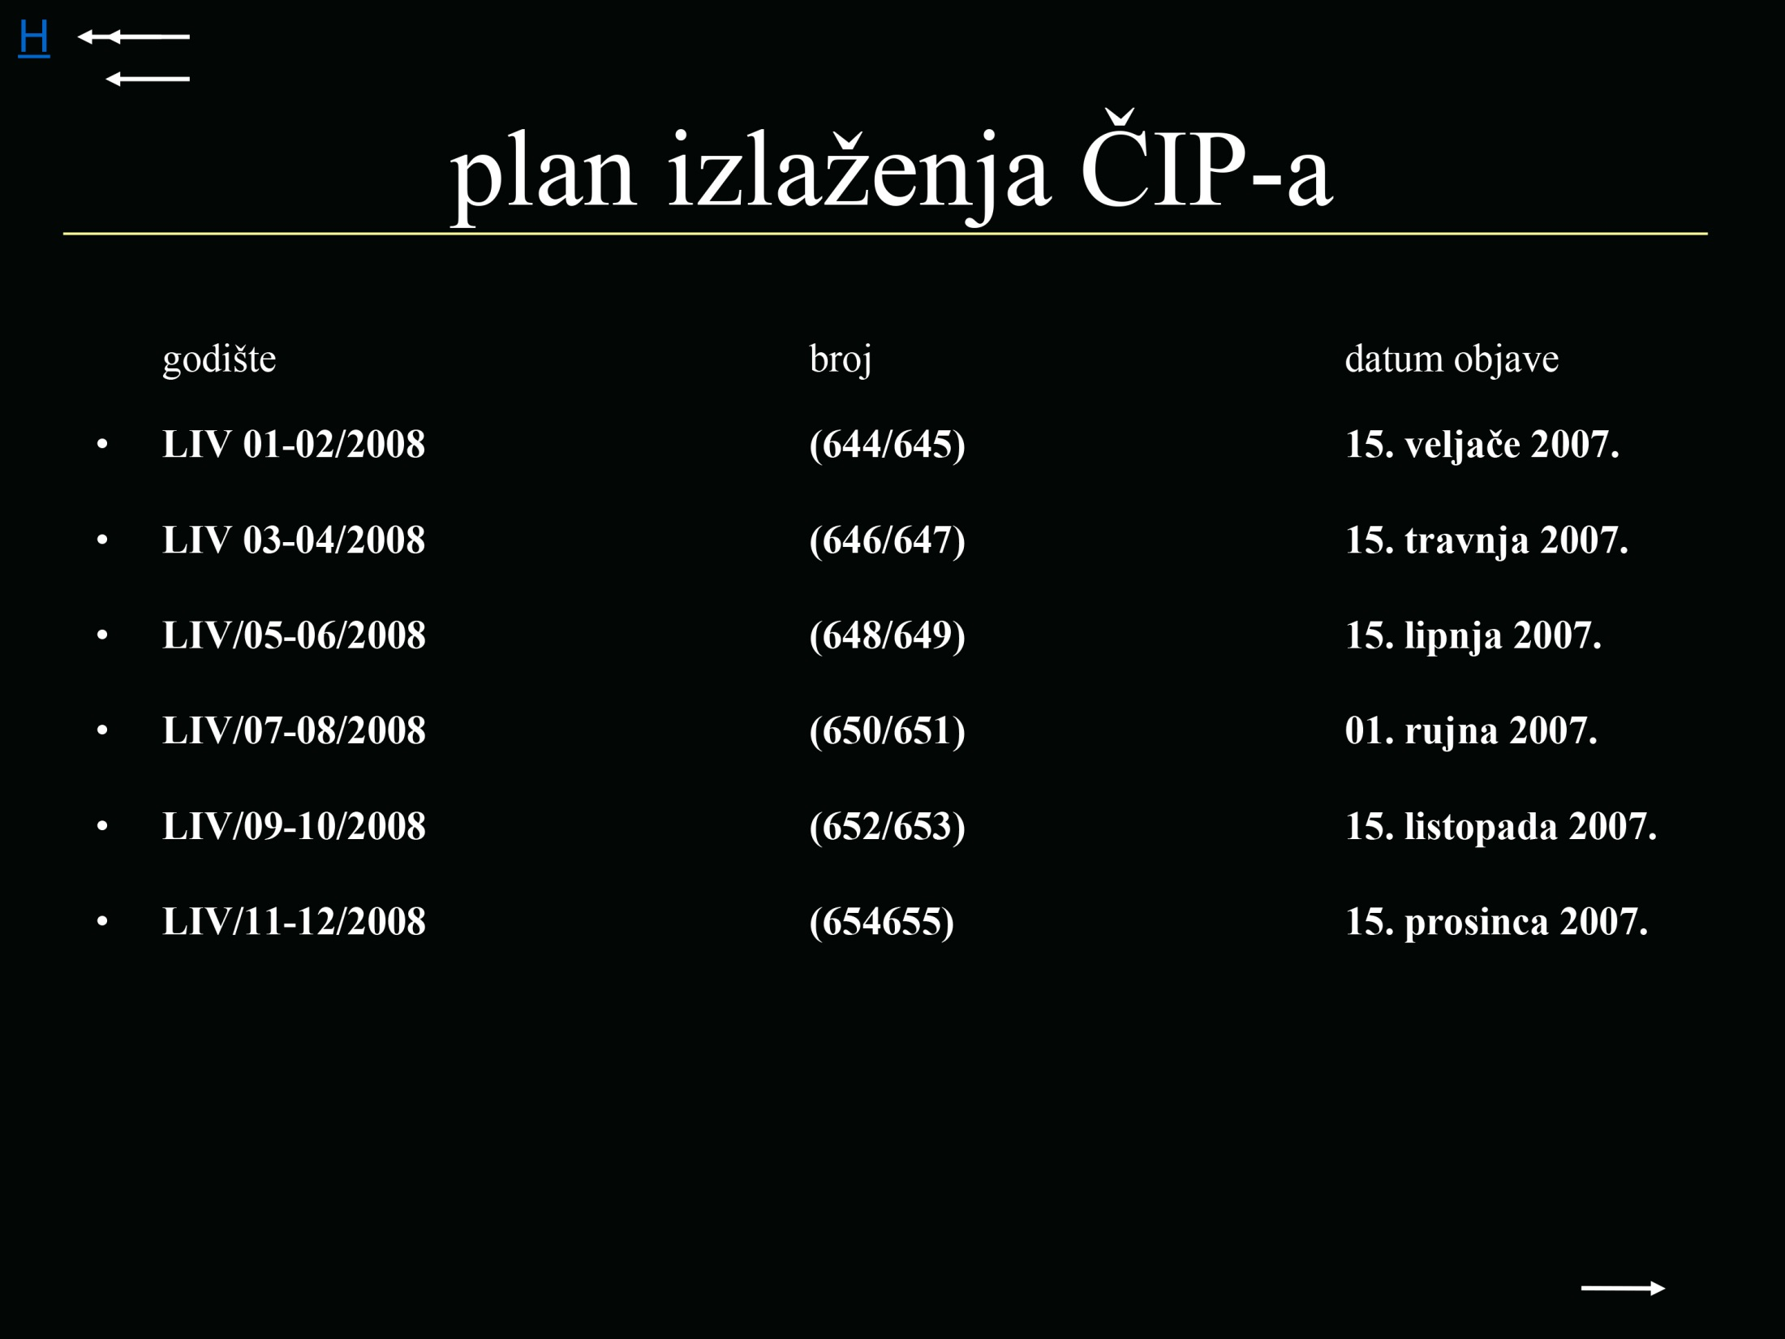
11. PRIMJER
UDRUŽENJE HRVATSKIH ARHITEKATA
http://ebookbrowsee.net/uha-marketing-plan-2008-pps-d135157969

Slide 32
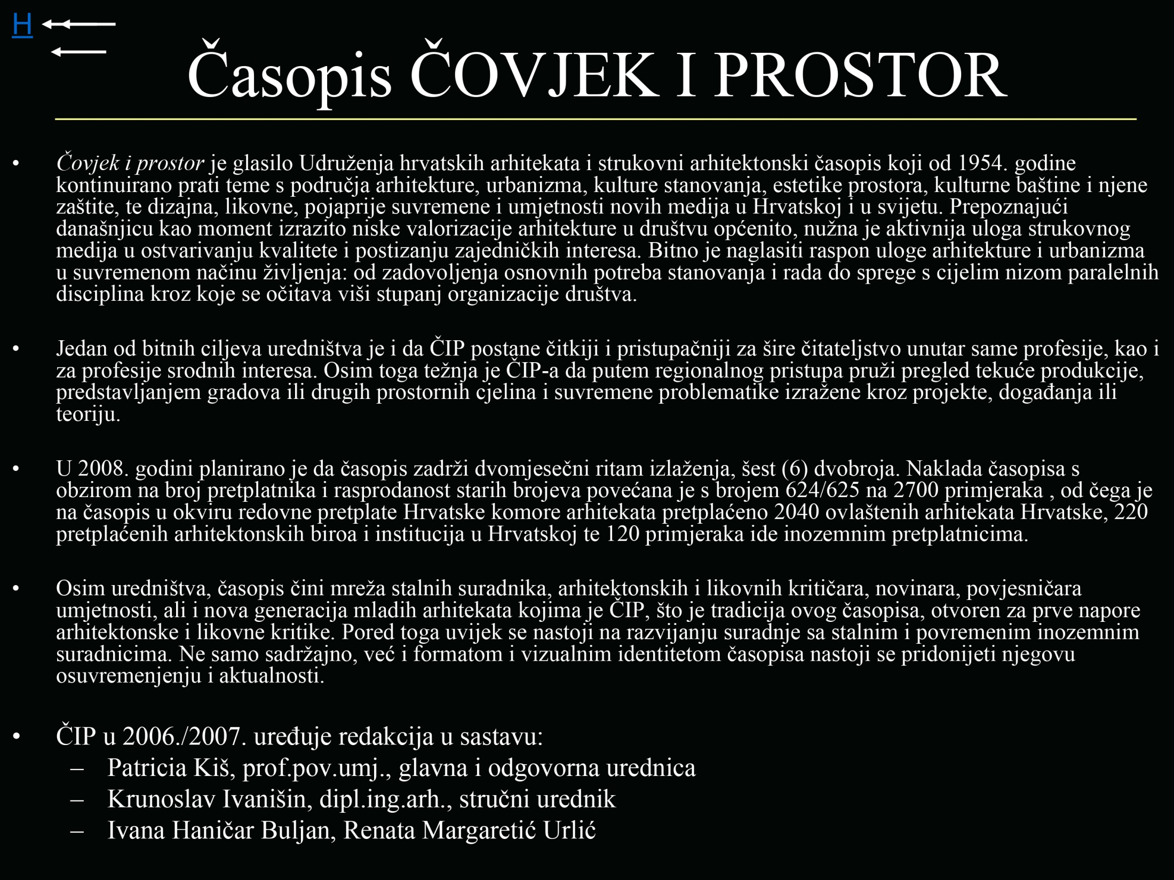
11. PRIMJER
UDRUŽENJE HRVATSKIH ARHITEKATA
http://ebookbrowsee.net/uha-marketing-plan-2008-pps-d135157969

Slide 33
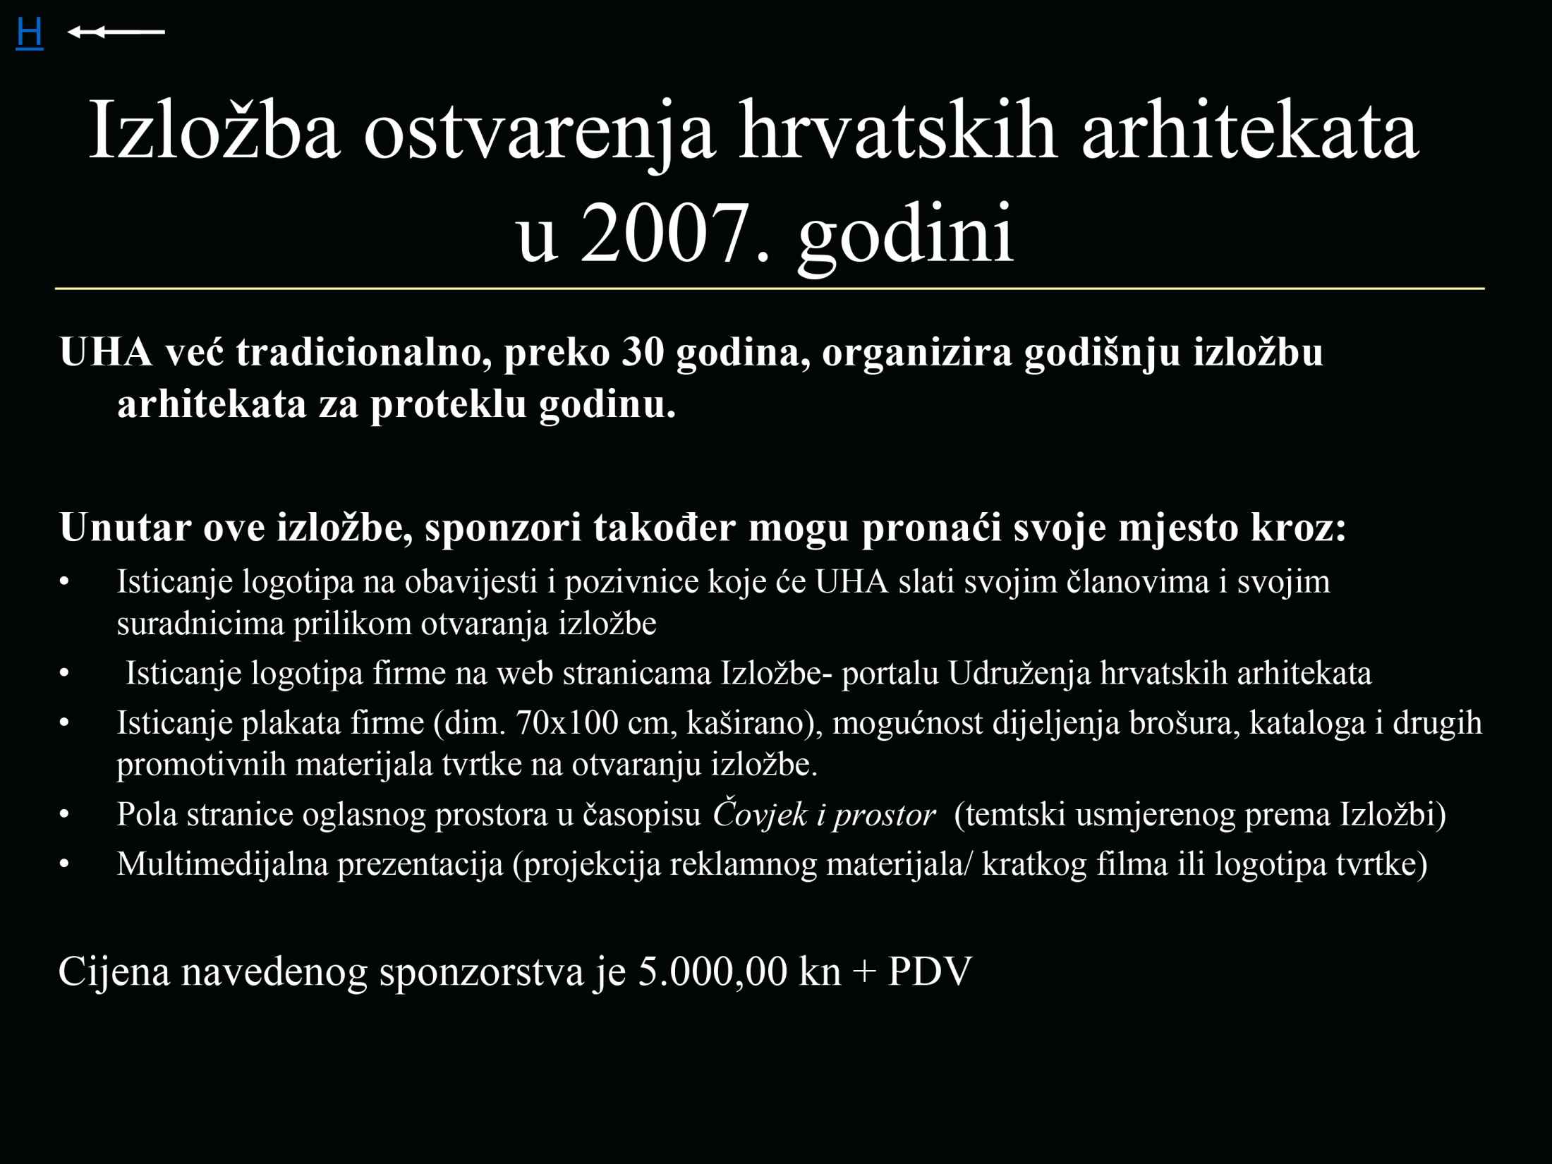
11. PRIMJER
UDRUŽENJE HRVATSKIH ARHITEKATA
http://ebookbrowsee.net/uha-marketing-plan-2008-pps-d135157969

Slide 34
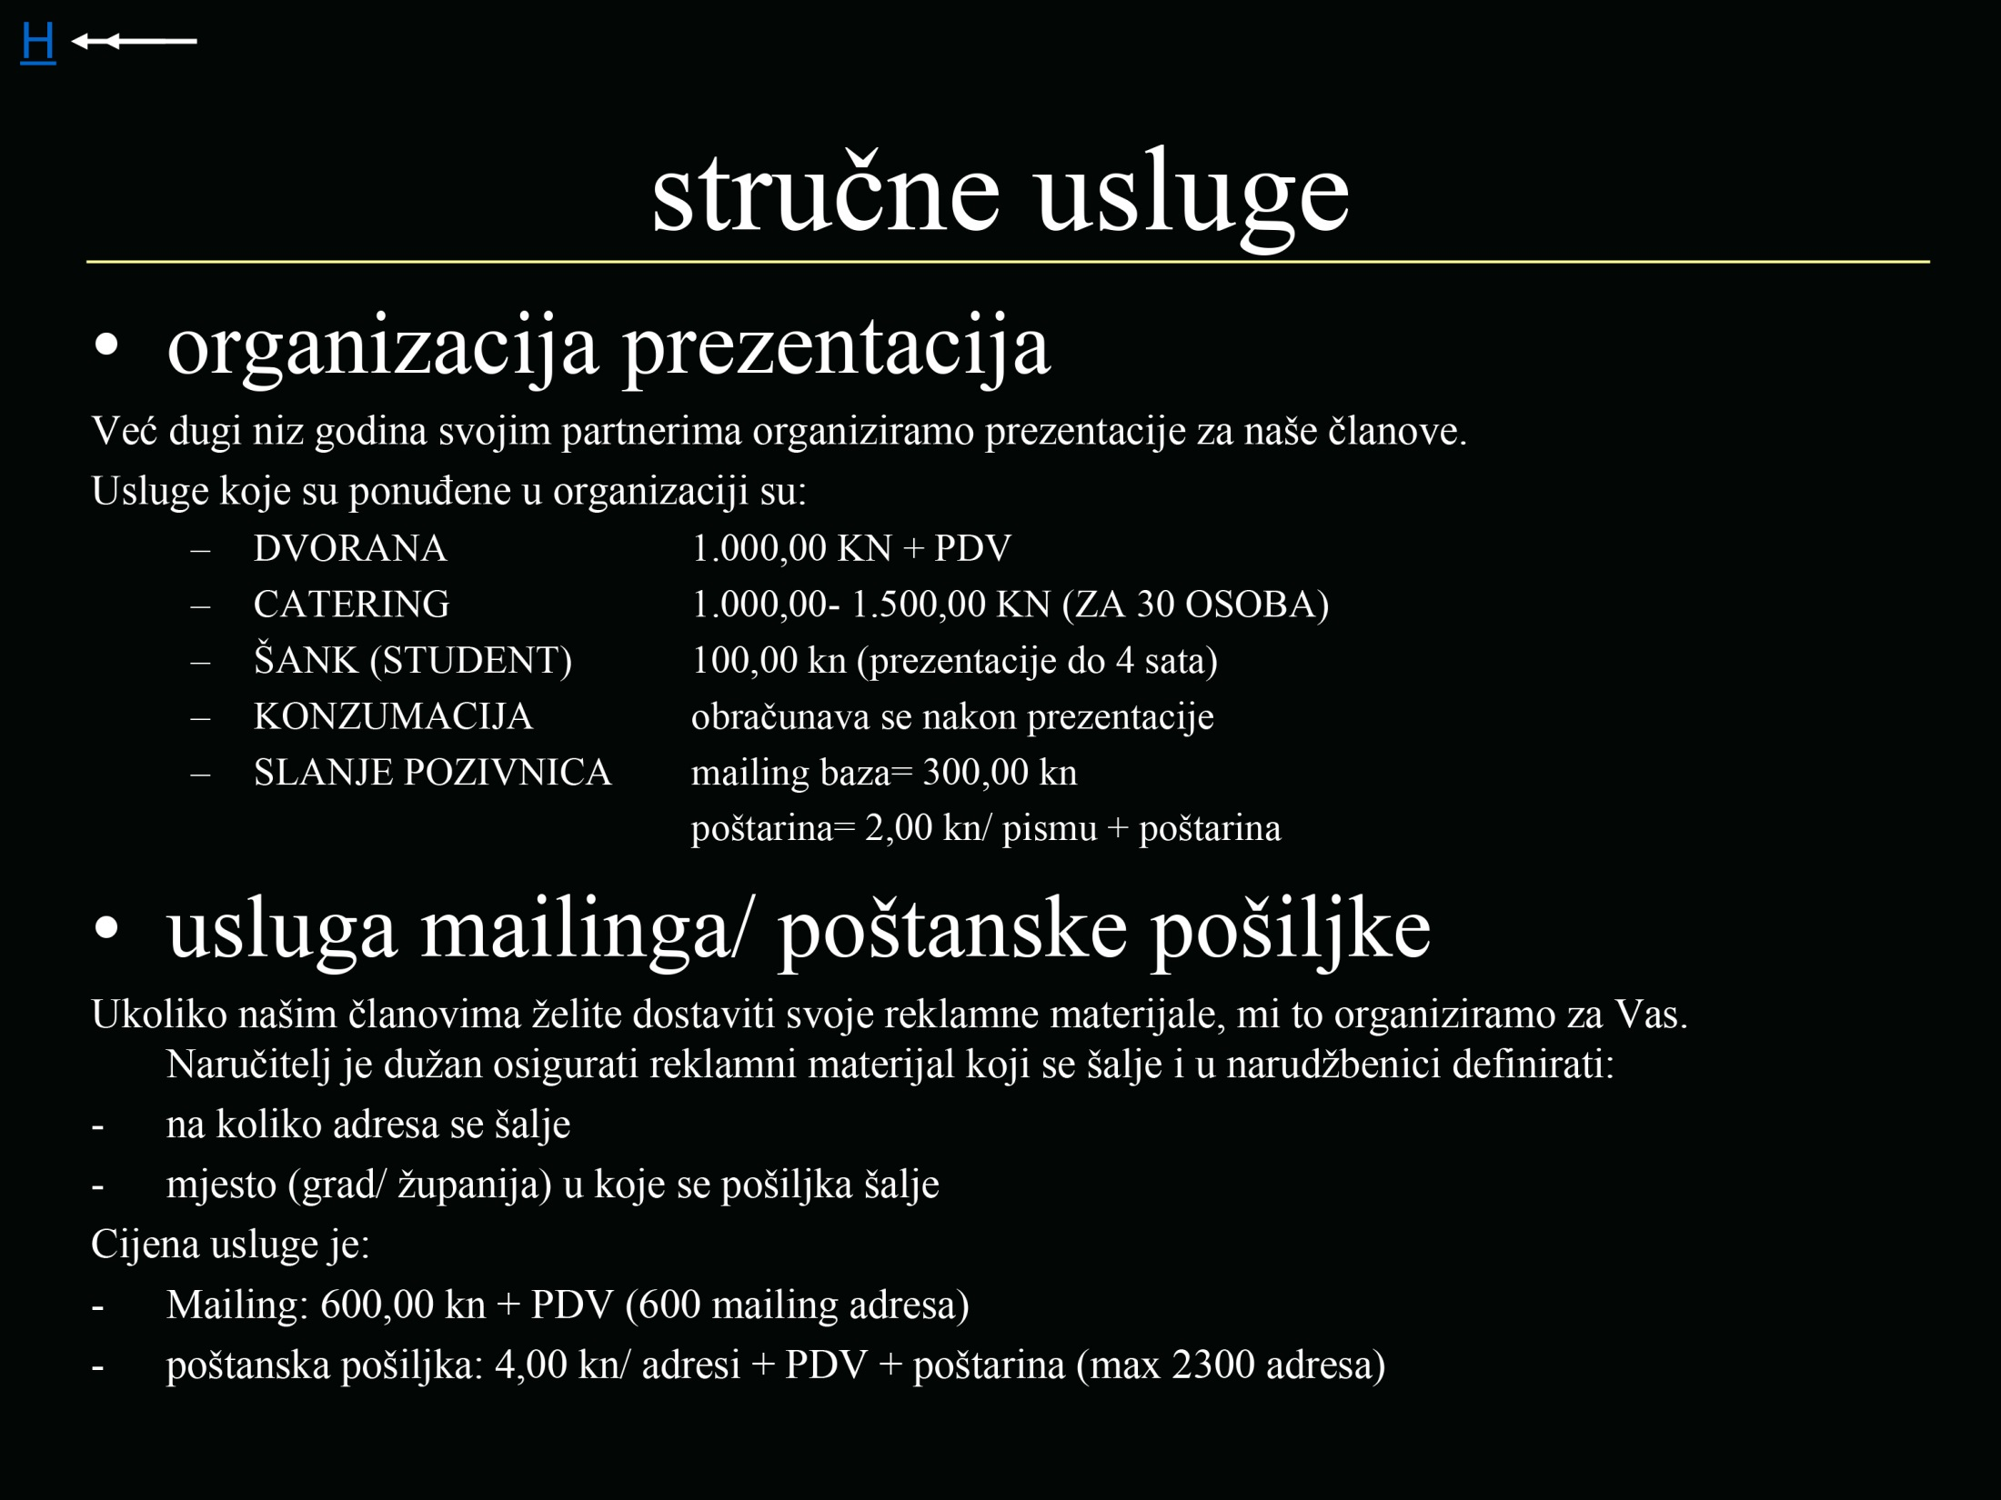
11. PRIMJER
UDRUŽENJE HRVATSKIH ARHITEKATA
http://ebookbrowsee.net/uha-marketing-plan-2008-pps-d135157969

Slide 35
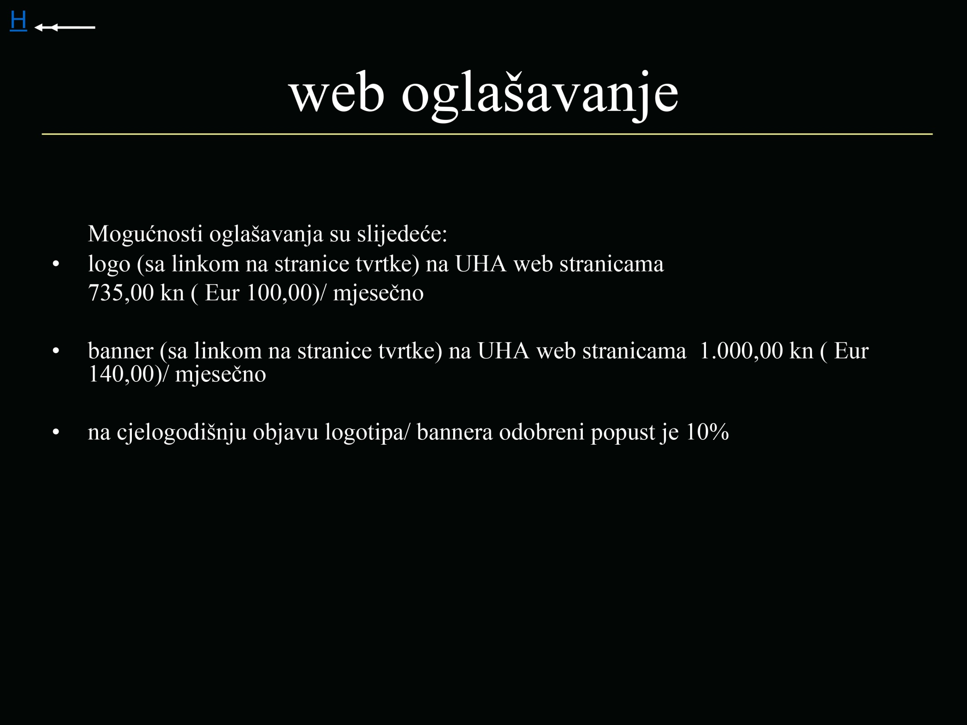
11. PRIMJER
UDRUŽENJE HRVATSKIH ARHITEKATA
http://ebookbrowsee.net/uha-marketing-plan-2008-pps-d135157969

Slide 36
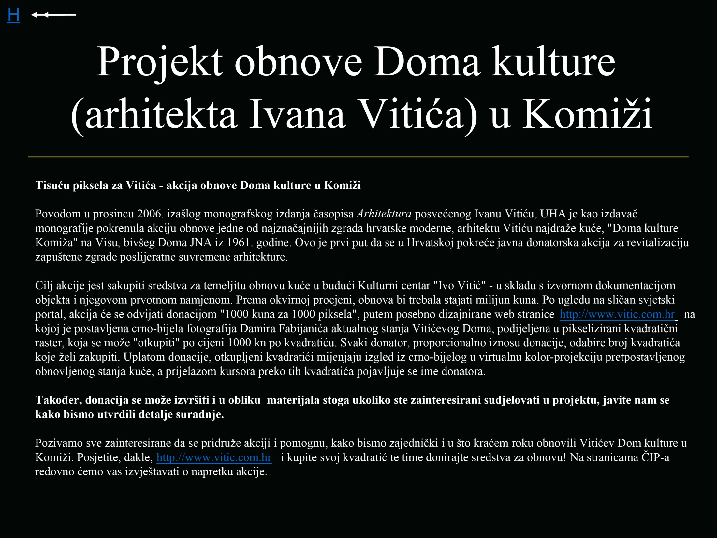
11. PRIMJER
UDRUŽENJE HRVATSKIH ARHITEKATA
http://ebookbrowsee.net/uha-marketing-plan-2008-pps-d135157969

Slide 37

11. PRIMJER
UDRUŽENJE HRVATSKIH ARHITEKATA
http://ebookbrowsee.net/uha-marketing-plan-2008-pps-d135157969

Slide 38
6. Objasnite reklamu proizvoda i usluga:
Reklama proizvoda i usluga je usmjerena na njihovu prodaju. Reklama mora informirati i stimulirati tržište o proizvodima i uslugama koje tvrtka nudi. Da bi reklama bila uspješna, da bi opravdala sredstva i napore koji se u nju ulažu, mora se postaviti na dobro promišljenim sistemskim osnovana koje isključuju površnost i improvizaciju.
7. Navedite i objasnite radnike po kvalifikacijskom sastavu:
Po kvalifikacijskom sastavu radnici se dijele na dvije grupe:
Ø Kvalificirani radnici
Ø Pomoćni radnici
Pomoćni radnici izvršavaju prostije – jednostavnije radove i njihove satnice su 25% niže od satnica kvalificiranih radnika.
Ako radnik ne izvršava dnevnu normu učinka ili ne pruža potrebni kvalitet rada, mogu ga, prebaciti u pomoćne radnike ili otpustiti sa posla. Problem građevinskih radnika je njihova nepotpuna zaposlenost, što je povezano s cikličkim i sezonskim kolebanjem građevinske proizvodnje.
8. Koji se pokazatelji koriste za određivanje efikasnosti korištenja obrtnih sredstava?
Koeficijent obrta
Vrijeme jednog obrta
U razvijenim zemljama ne prakticira se obraćun i plaćanje odjednom za objekt u cijelini i ne smatra se da bi to bio stimulans za skraćenje vremena građenja. Široko se prakticira sustav mjesečnih obračuna i plaćanja stvarno izvršenih radova, čime se smanjuju potrebe za obrtnim sredstvima i skraćuje vrijeme obrta.
9. Objasnite koncesiju i organizacijsku formu tipa ,build and operate'
Velike građevinske tvrtke u razvijenim zemljama dio svojih kapaciteta često koriste na izvođenje radova i pružanje usluga u drugim zemljama, naročito zemljama tzv. trećeg svijeta – zemljama u razvoju. U takvim uvjetima dolazi do bitnih transformacija postojećih organizacijskih formi upravljanja radi prilagođavanja lokalnim uvjetima poslovanja.
Organizacijska forma izgradnje tipa „build and operate“ predstavlja, tj. sadrži takav vid ugovorenih odnosa, pri kojem financiranje izgradnje objekta ostvaruje izvođačka građevinska organizacija, tj građevinska tvrtka, koja zatim vraća uložena sredstva putem naplata od budućih potrošača ili korisnika građevinskih proizvoda točnije objekata. Iskustvo pokazuje da koncesije omogućavaju razvoj infrastrukture ubrzanim tempom, što je od posebnog interesa za zemlje u razvoju.
PITANJA:
1. Nabrojite faze marketinga.
Proces marketinga sastoji se od tri faze :
- identifikacija potreba potrošača
- promocija proizvoda i usluga
- zadovoljenje potreba potrošača, s tim da se tvrtka ostvari zadovoljavajući profit.
2. Planiranje i veličina tvrtke
Marketing planiranje, zavisno od veličine tvrtke, u praksi ima jedan od sljedeća tri oblika:
1) veoma male tvrtke; za njih je dovoljan jednostavan opći plan. Za njih nisu isplative šire i složene procedure.
2) Srednje i veće tvrtke: one sastavljaju takozvani opći-globalni plan. ključna komponenta globalnog plana je marketing plan, iz kojeg izlaze ostali dijelovi plana.
3) Velike tvrtke: koje rade na brojnim različitim tržištima, sastavljaju plan za svaki sektor tržišta. Dio organizacije koji radi na danom tržištu tretira se u pogledu planiranja kao nezavisna tvrtka. U tom slučaju marketing plan postaje globalni plan tog dijela organizacije.
3. Što je globalni plan?
Opći – globalni plan ide dublje i šire od marketing plana, koji je obično veoma važan dio globalno plana tvrtke. Za mnoge manje tvrtke marketing plan je ujedno i globalni plan tvrtke.
Za globalni plan postoji više definicija. Po jednoj to je obuhvatan, kontinuiran proces upravljanja s pogledom u budućnost.
4. Što je objektivnost u planiranju?
Objektivnost je takva procjena stvari, događaja i pojava koja potpuna isključuje emociju, imaginaciju, subjektivna mjerila.
5. Objasnite reklamu tvrtke u cjelini:
U okviru veza tvrtke s potrošačima, veliki značaj ima reklama, što je važna komponenta marketinga u cjelini. Reklama tvrtke usmjerena je na stvaranje i promociju poželjne slike o organizaciji kao cjelini.
Reklamom se također mogu prezentirati dobri odnosi sa zajednicom, briga o prirodi i sl.

Slide 39
HVALA NA PAŽNJI !

